Slide 1
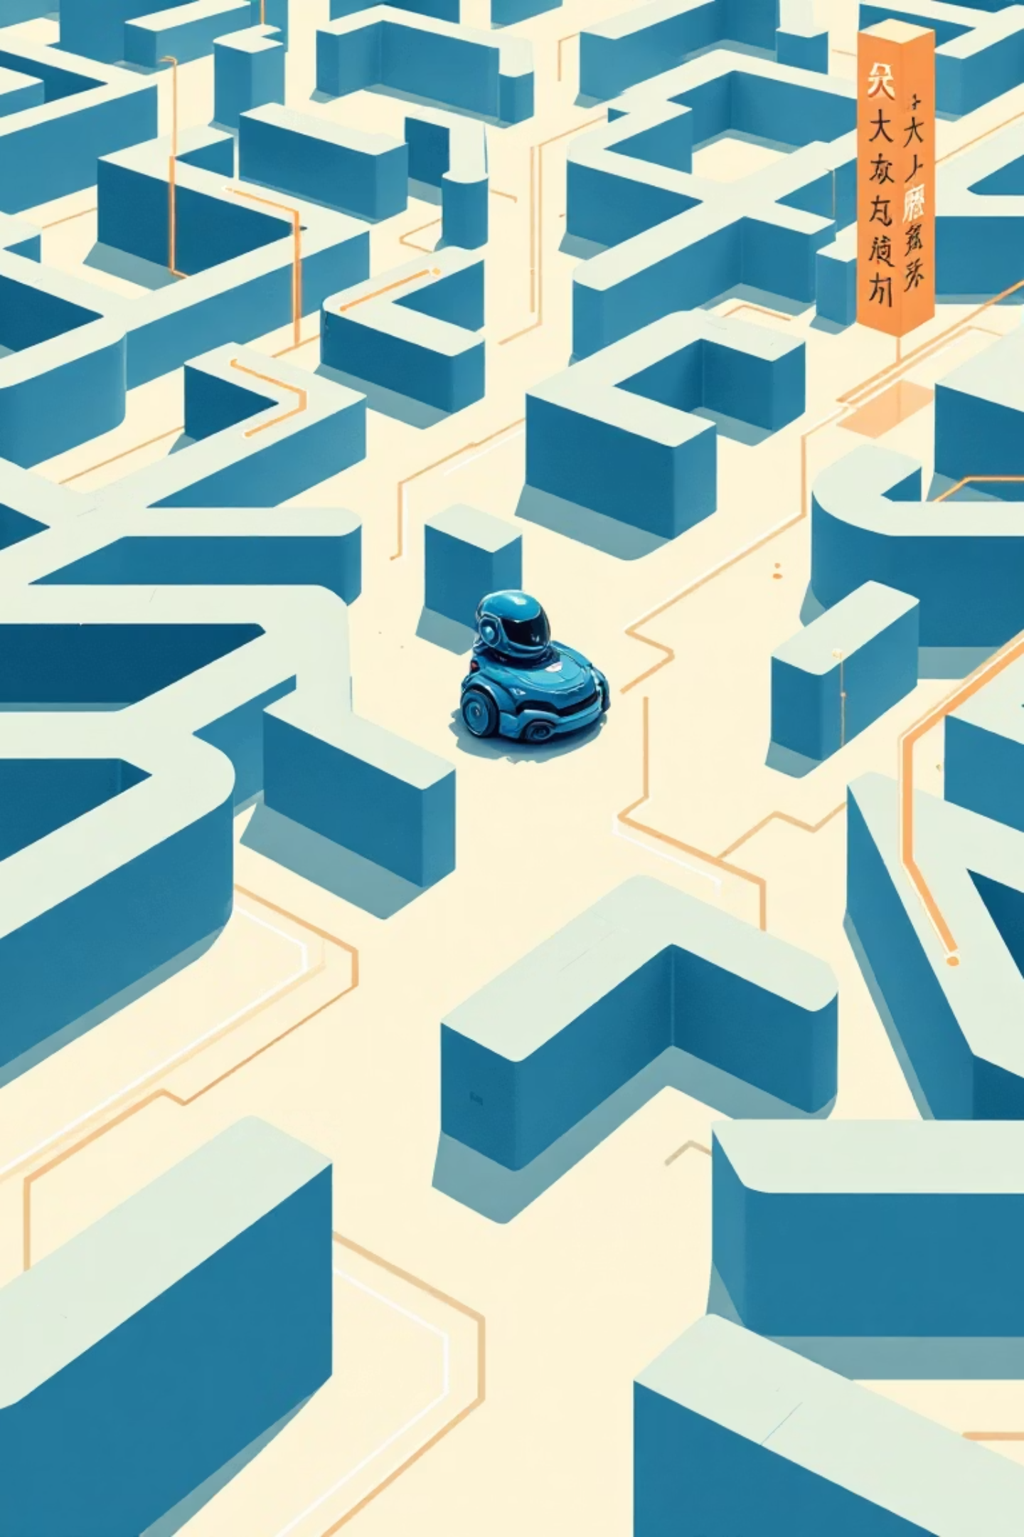
Intelligent Agents: Reflex-Based
Agent for the Vacuum-cleaner World
Chủ đề: Robot hút bụi & tìm đường trong mê cung
Mục tiêu:
Hiểu cách các loại agent hoạt động.
So sánh hiệu quả trong môi trường khác nhau.
Áp dụng các thuật toán tìm đường để giải quyết bài toán thực tế.

Slide 2
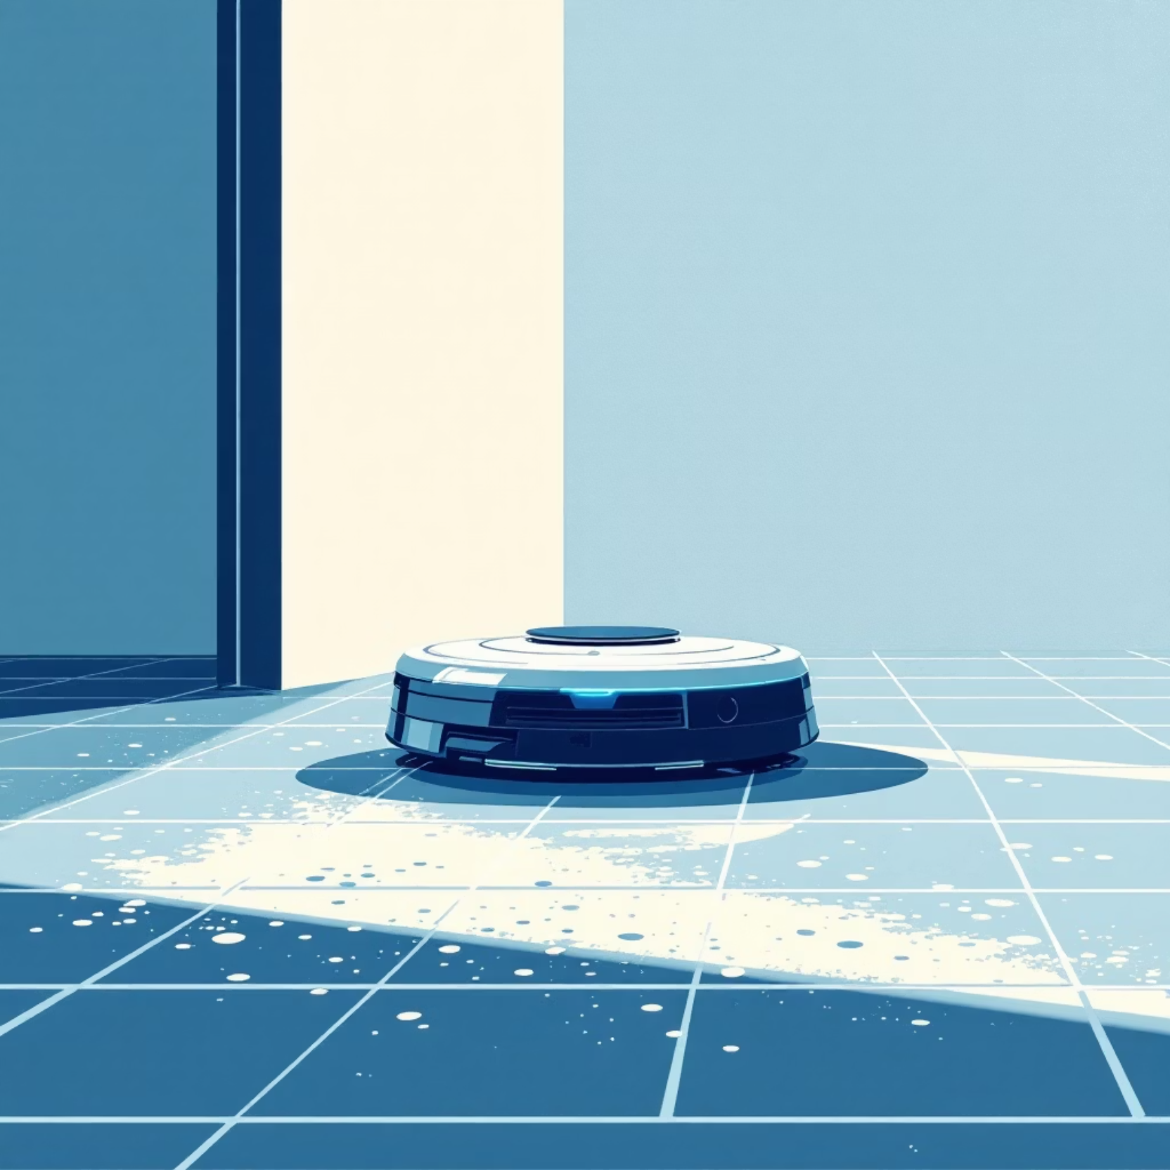
Vacuum Cleaner World
Bài toán: robot hút bụi trong phòng n×n.
Robot cần di chuyển và làm sạch toàn bộ ô bẩn.
Công cụ robot có:
Cảm biến: phát hiện bụi, tường.
Hành động: hút bụi, đi lên/xuống/trái/phải.
Mục tiêu: làm sạch nhanh và ít tốn năng lượng.

Slide 3
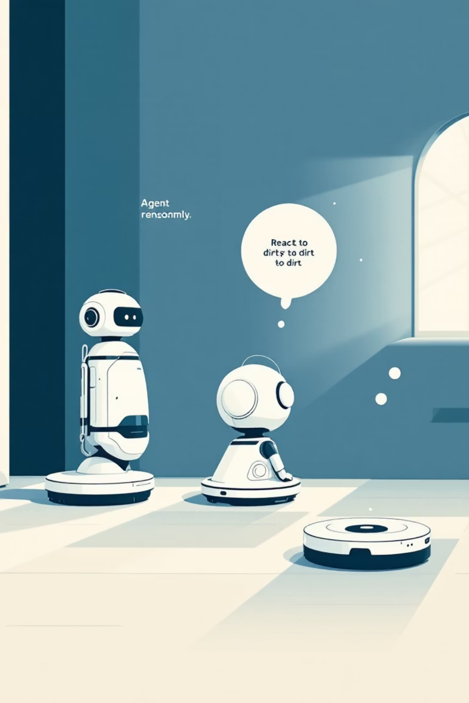
Các loại Agent
Randomized Agent
Simple Reflex Agent
đi lung tung, chọn ngẫu nhiên.
phản xạ tức thì: nếu bẩn → hút, nếu sạch → đi.
Model-based Reflex Agent
nhớ trạng thái, lập kế hoạch quét thông minh (ví dụ zig-zag).

Slide 4
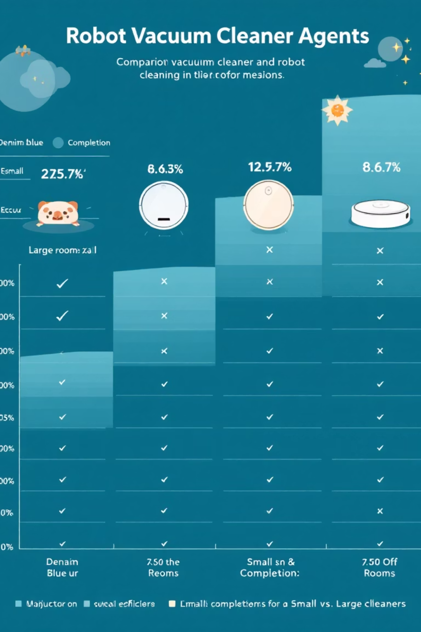
Kết quả Vacuum Cleaner
Với phòng nhỏ (5×5, 10×10):
Với phòng lớn (100×100):
Tất cả agent đều thất bại trong giới hạn bước.
Model-based làm việc nhanh, sạch 100%.
Cần thêm chiến lược hoặc tăng số bước tối đa.
Simple Reflex hiệu quả hơn ngẫu nhiên.
Randomized tốn năng lượng, nhiều khi không dọn xong.

Slide 5

Giới thiệu Maze Problem
Bài toán: tìm đường từ điểm bắt đầu (S) đến đích (G).
Mỗi bước di chuyển có chi phí = 1.
Robot chỉ đi được 4 hướng: lên, xuống, trái, phải.
Mục tiêu: tìm đường đi ngắn nhất và nhanh nhất.
Chỉ số đánh giá:
Độ dài đường đi.
Số bước mở rộng.
Bộ nhớ sử dụng.

Slide 6

Thuật toán BFS
Breadth-First Search (BFS): tìm đường theo từng lớp.
Ưu điểm: luôn tìm đường ngắn nhất.
Nhược điểm: tốn nhiều bộ nhớ, chậm nếu bản đồ lớn.
Ứng dụng: thích hợp cho mê cung nhỏ, ít nút.

Slide 7

Thuật toán DFS
Depth-First Search (DFS): đi theo 1 nhánh cho tới cùng, sau đó quay lại.
Ưu điểm: ít tốn bộ nhớ.
Nhược điểm: không chắc tìm được đường ngắn nhất, dễ đi lạc.
Ứng dụng: phù hợp cho không gian tìm kiếm lớn, nhưng cần kiểm soát vòng lặp.

Slide 8
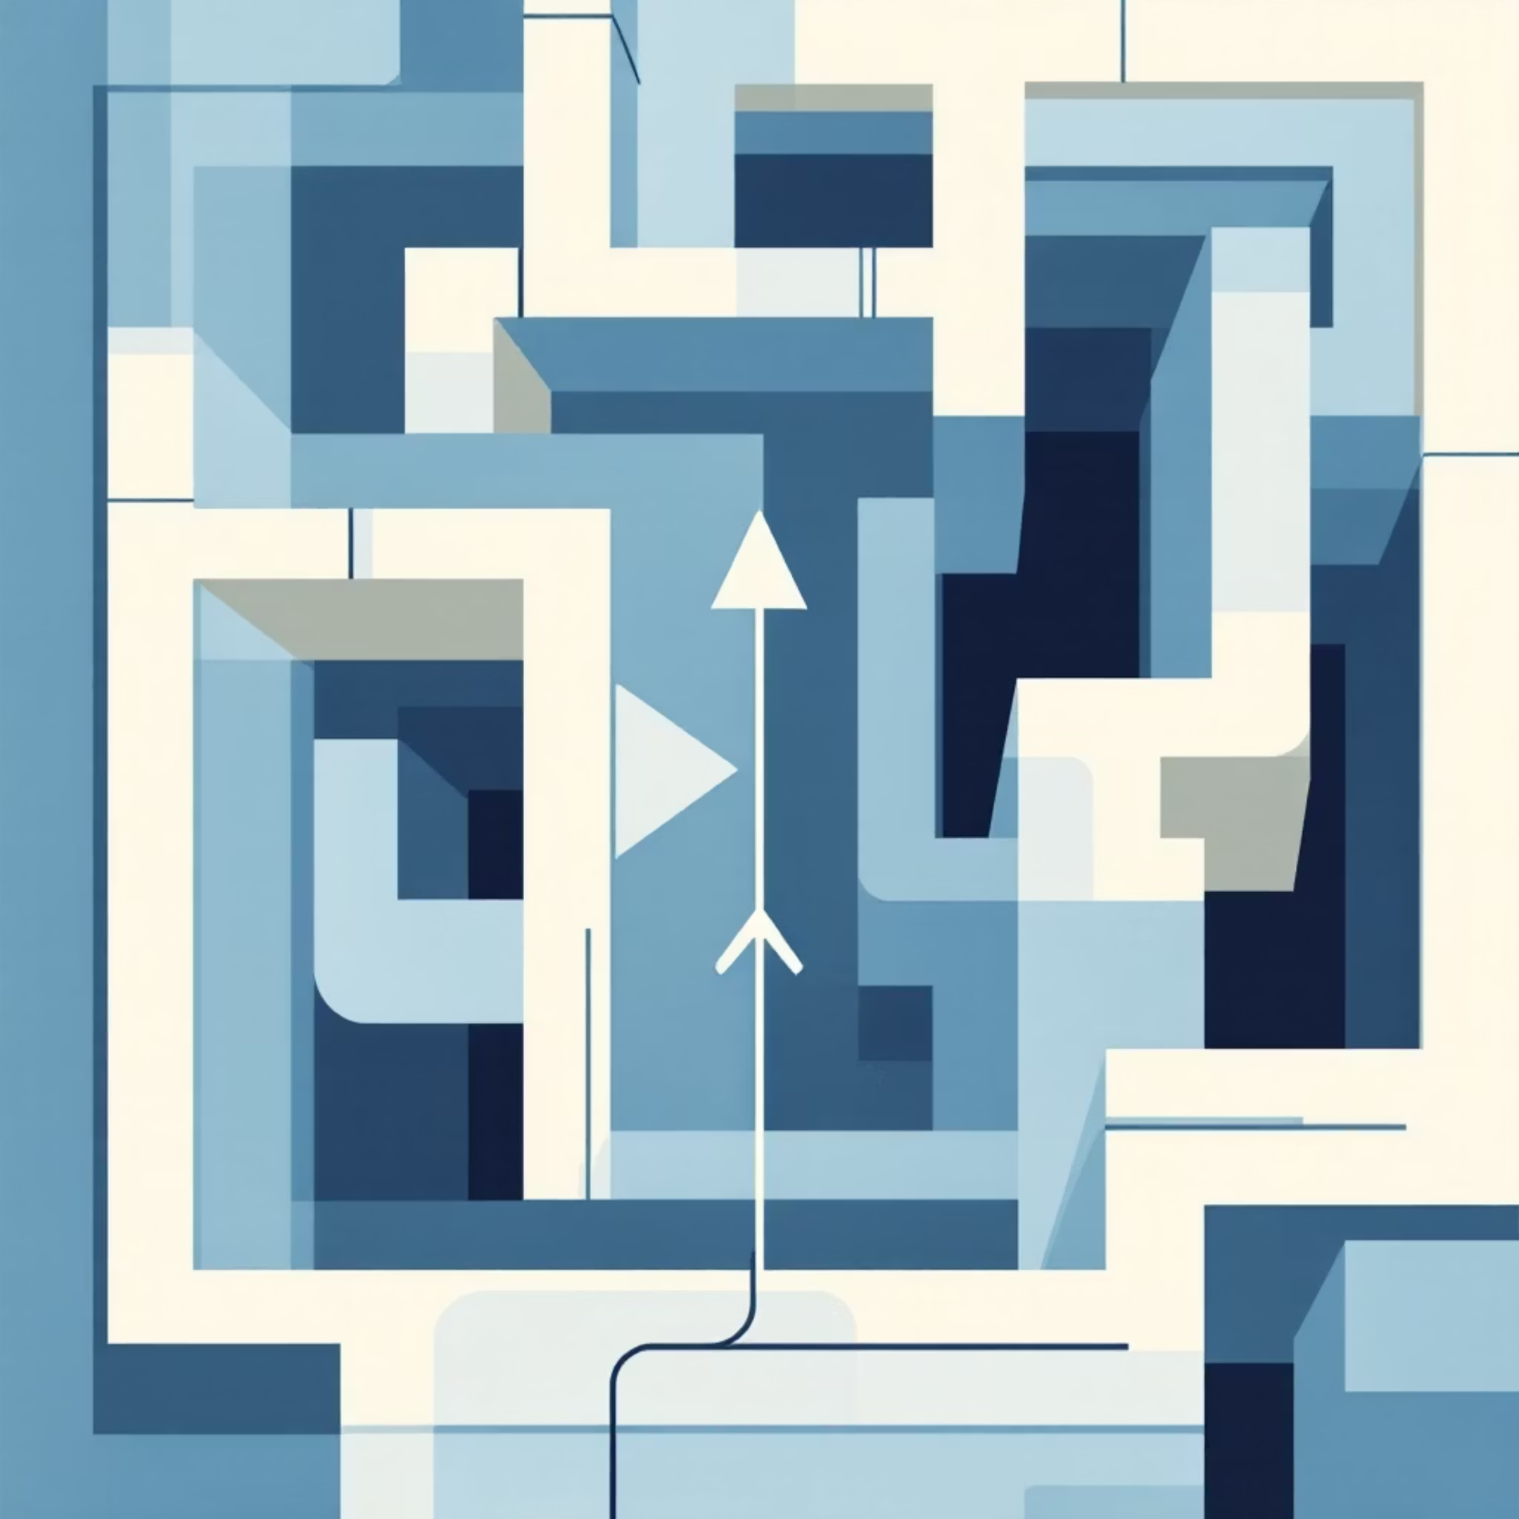
Greedy Best-First Search (GBFS)
Dùng heuristic (ước lượng khoảng cách tới đích).
Ưu điểm: nhanh hơn BFS, mở ít nút hơn.
Nhược điểm: không đảm bảo đường tối ưu, có thể bị “mắc bẫy” heuristic.
Ứng dụng: khi cần tốc độ, chấp nhận đường không tối ưu.

Slide 9
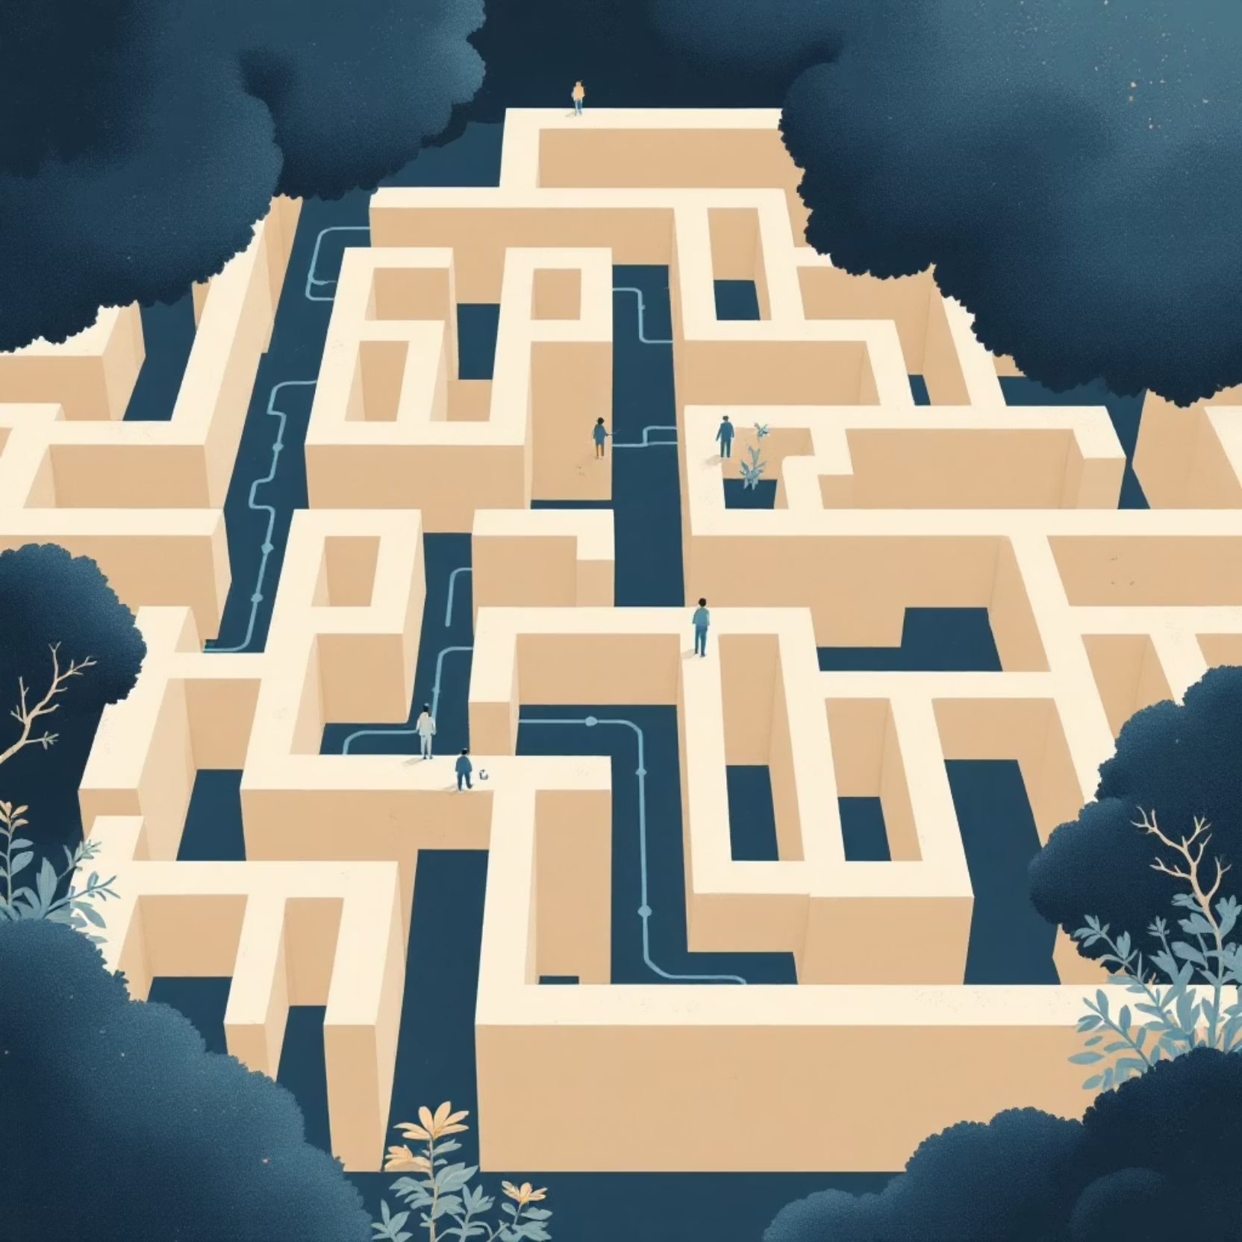
Thuật toán A*
Kết hợp chi phí đã đi (g) và khoảng cách ước lượng (h) → f = g + h.
Ưu điểm: tìm được đường ngắn nhất nếu h đúng (admissible).
Nhược điểm: vẫn tốn nhiều bộ nhớ.
Ứng dụng: thường được coi là “tốt nhất” cho các bài toán tìm đường.

Slide 10
Kết luận
Vacuum Cleaner World:
Maze Problem:
Model-based Agent thông minh nhất trên lưới nhỏ/trung bình.
BFS: đảm bảo đường ngắn nhất nhưng tốn bộ nhớ.
DFS: ít bộ nhớ nhưng dễ sai đường.
GBFS: nhanh nhưng không tối ưu.
Randomized kém hiệu quả.
A*: cân bằng giữa tốc độ và tối ưu.
👉 Kết luận: lựa chọn thuật toán / agent phụ thuộc vào kích thước môi trường và mục tiêu (tối ưu hay nhanh gọn).

Slide 11
Thực hành
A*

Slide 12
BFS

Slide 13
DFS

Slide 14
GBFS

